Slide 1
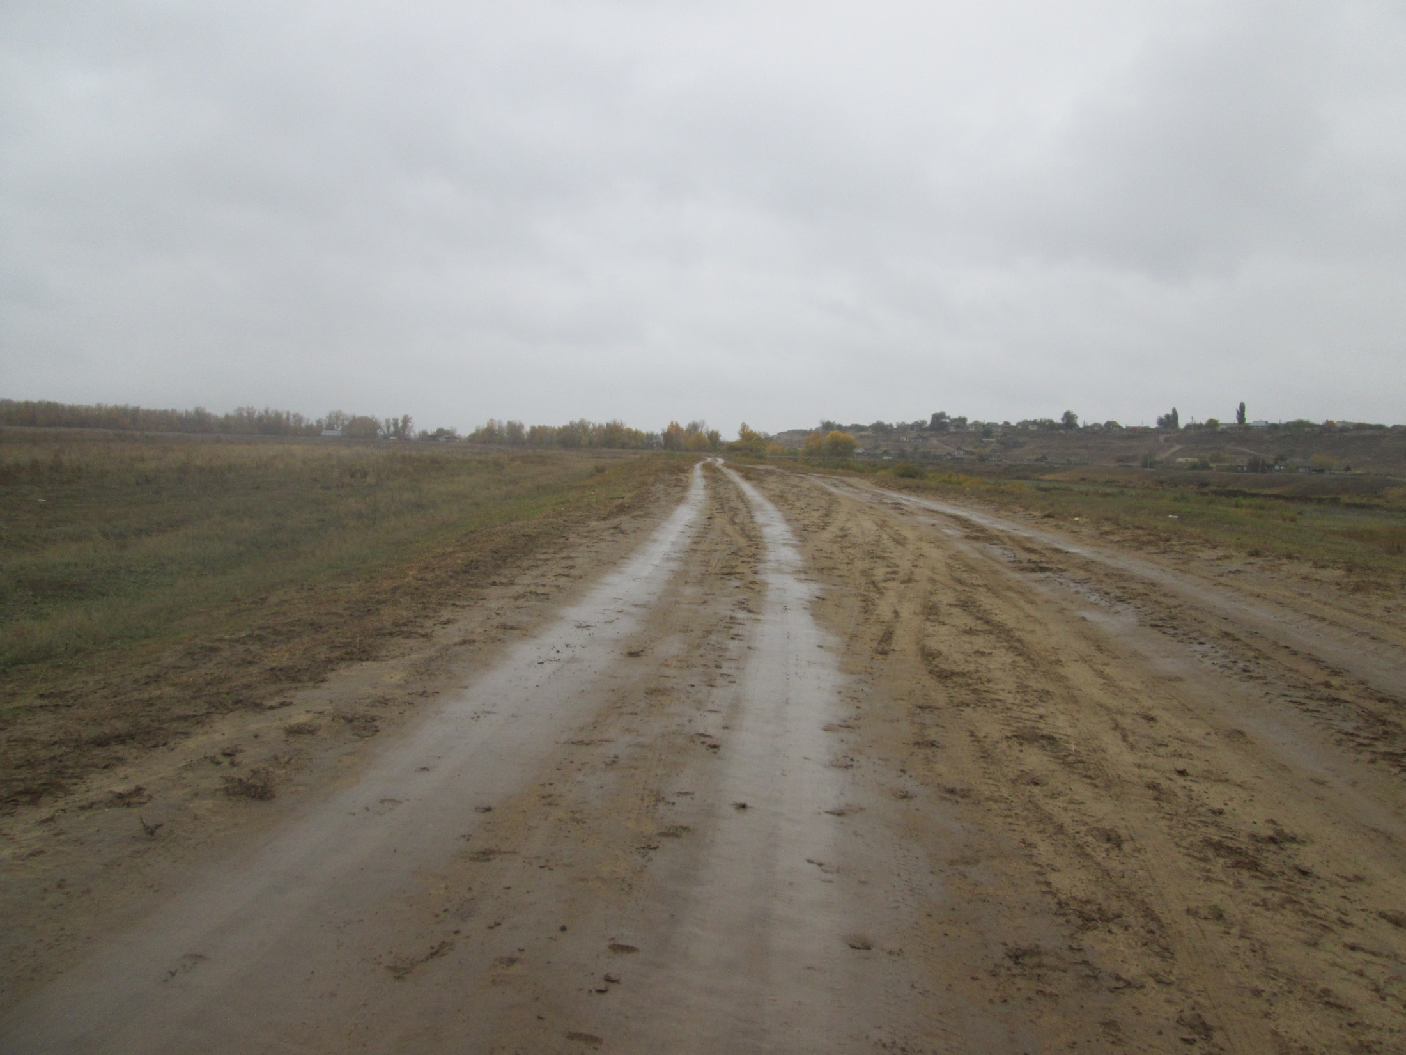
«Здесь край мой, исток мой, дорога моя…»

Slide 2
Село Болхуны было основано на левом берегу реки Ахтубы примерно в 1770 году. Историческое название — Булхунный. Местные жители занимались главным образом хлебопашеством и коневодством.

Slide 3
Село получило наименование от местного географического термина калмыцкого происхождения — балхун, имеющего значение: «песчаные бугры, не покрытые растительностью».

Slide 4
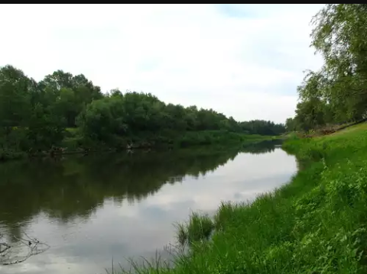
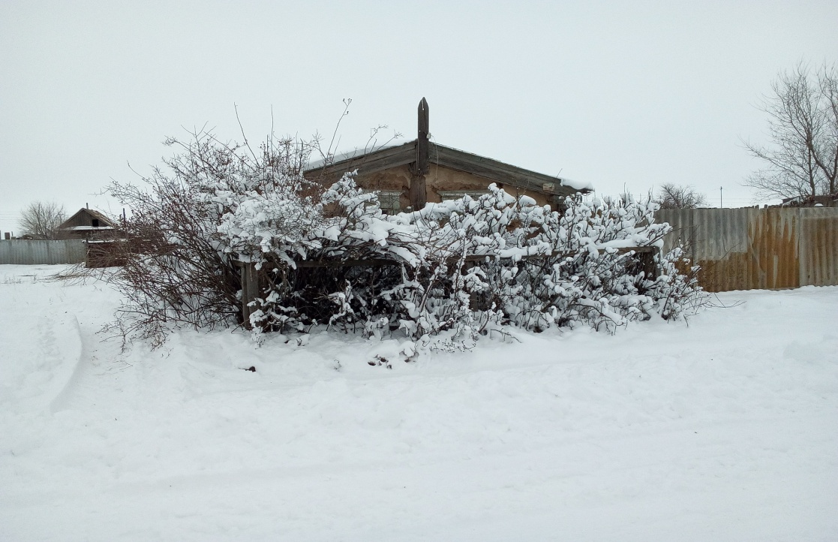
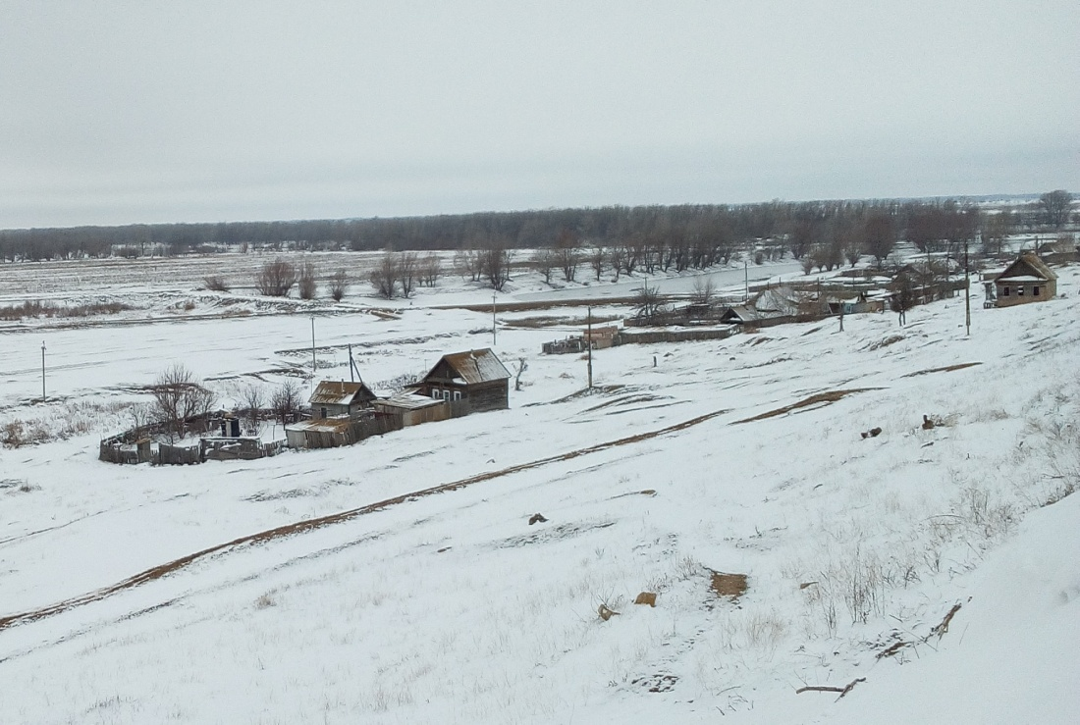
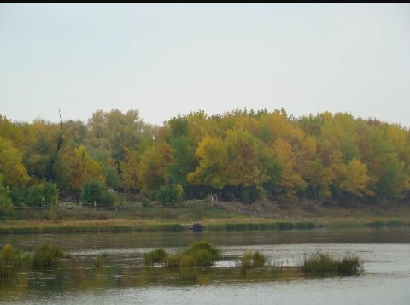
Природа подарила Болхунам красоту в разное время года.

Slide 5
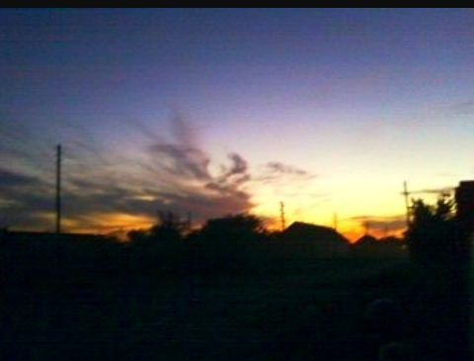
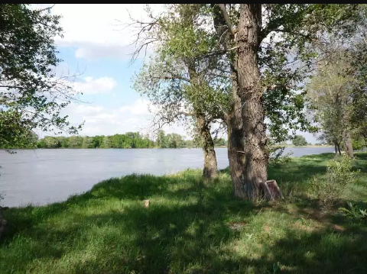
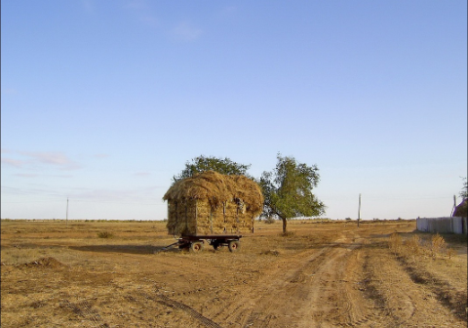
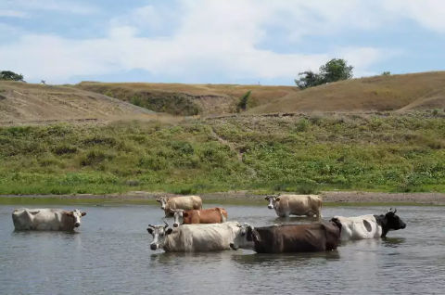
Природа родного края

Slide 6
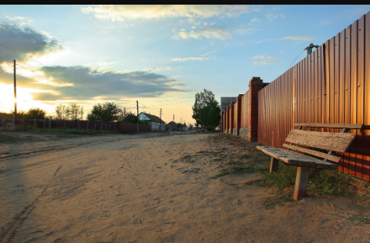
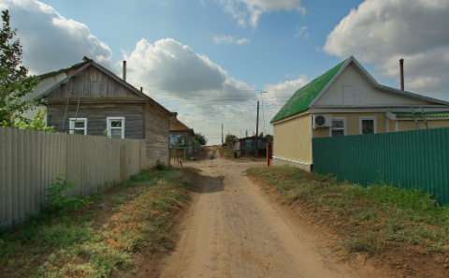
Своим возникновением наше село обязано Баскунчакскому соляному озеру. Сюда по царскому указу были переселены крестьяне из разных губерний. С этого времени начинается заселение левобережной части Волги.
Тогда родились и Болхуны, Первыми поселенцами были солевозы- калмыки, перевозившие соль с озера до Волги.

Slide 7
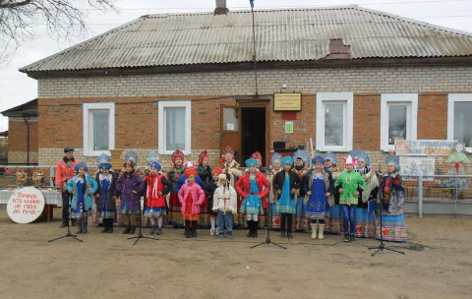
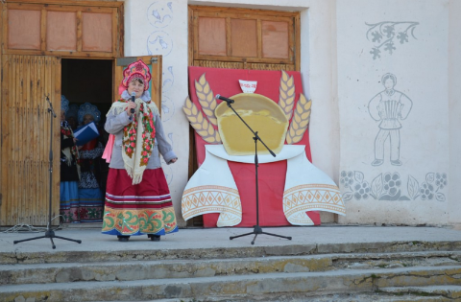
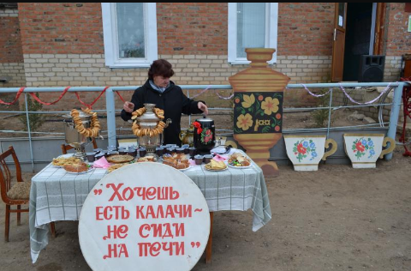
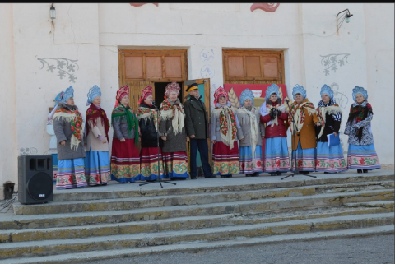
К 1877 году в селе были церковь, волостное управление, пожарный обоз, 55 мелких торговых лавок, более ста ветряных мельниц, 3 хлебных магазина, 3 винных склада. Проводились еженедельные базары и три ярмарки в год.

Slide 8
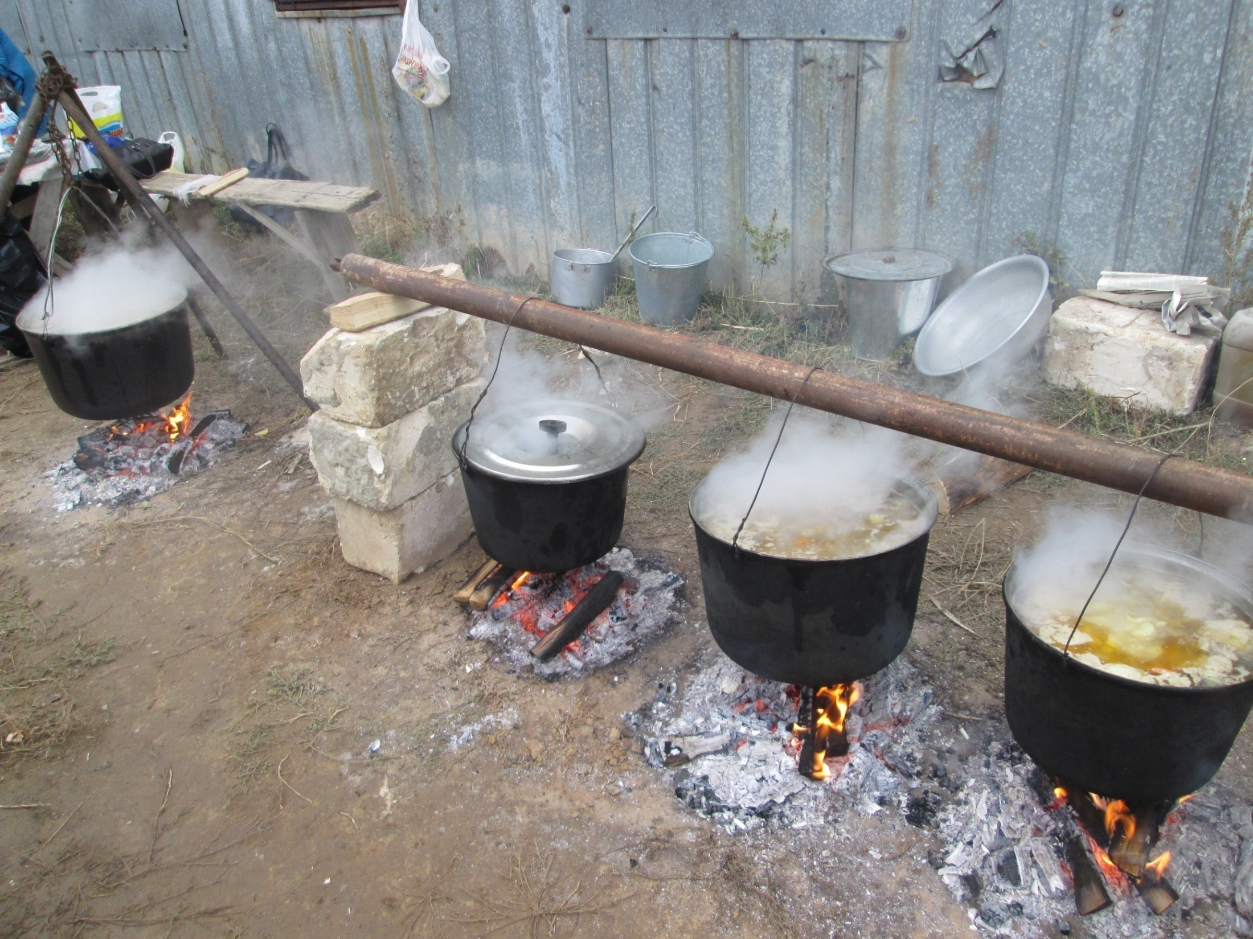

Slide 9
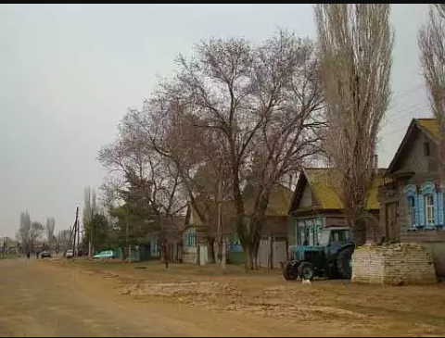
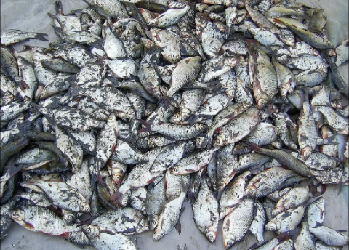
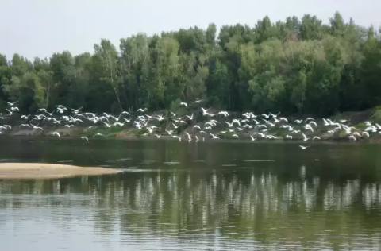
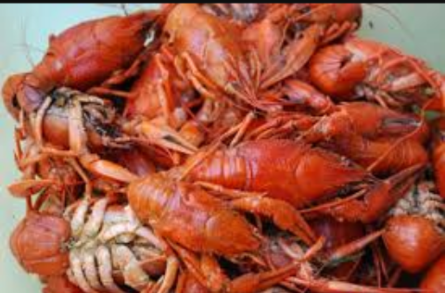

Slide 10
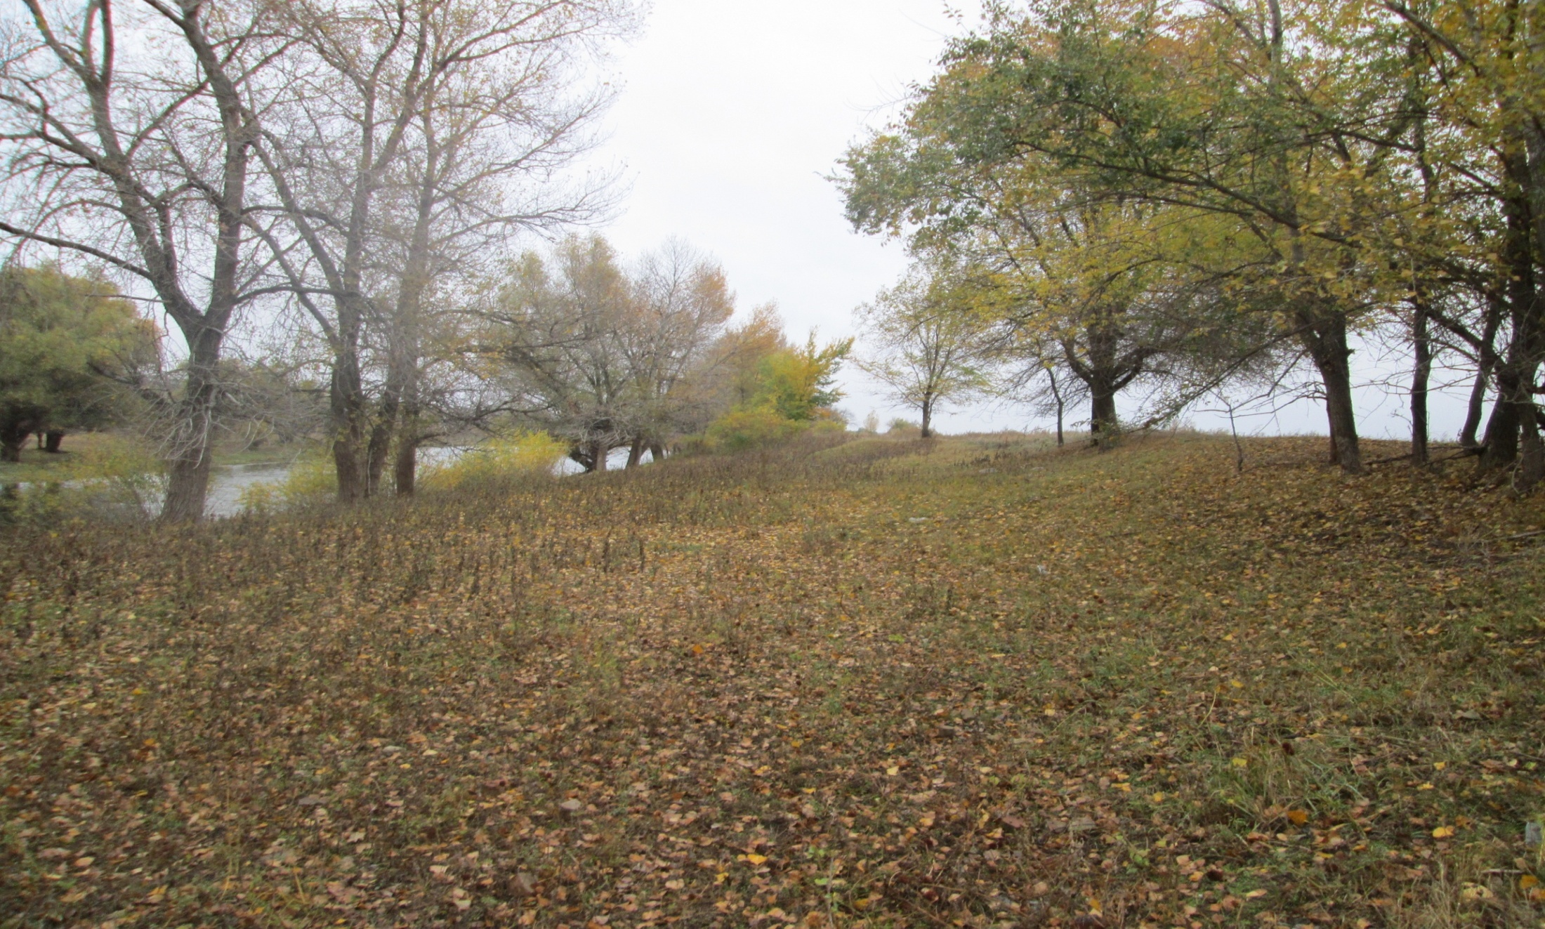
Но были в истории села и черные страницы: в XIX в. случились большие пожары, выгорели целые кварталы, разразился голод, унесший из жизни многих болхунцев, была холера, погиб от чумы скот.

Slide 11
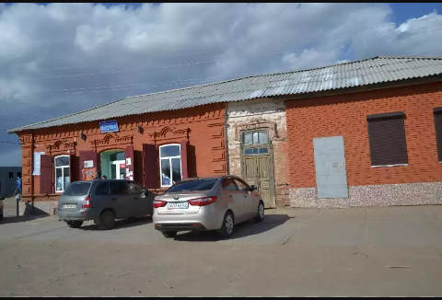
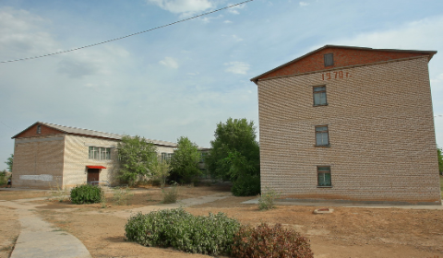
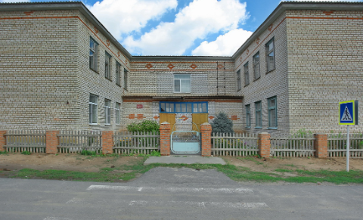
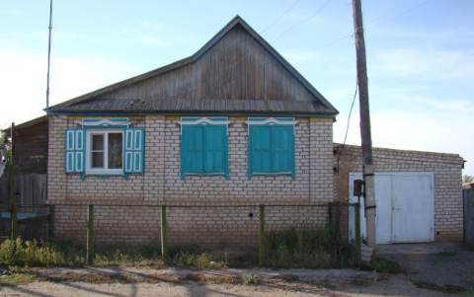
Но жизнь продолжалась и 1913 году в селе жили 18 000 человек. К этому времени в Болхунах были 10 двух-этажных дома, внешний вид которых говорил о большом богатстве их владельцев. Например, Паршины, Гомзяковы, Гайдуковы, Стариковы, Злепко имели свои магазины, торговые лавки. Некоторые домовладения, торговые строения этих хозяев сохранились, используются и сейчас. Строились на века.

Slide 12
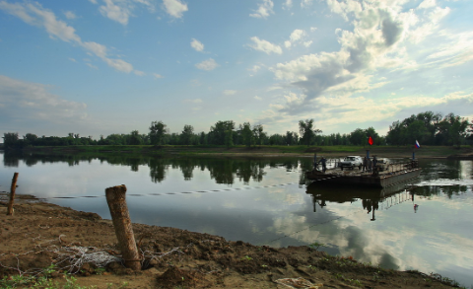
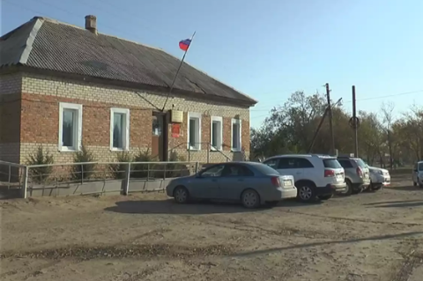
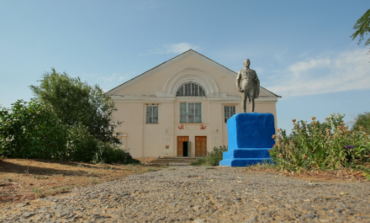
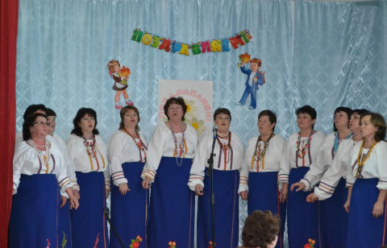
В 1930 году в селе был создан первый колхоз. Он был назван "21 января". Весной по просьбе его членов колхоз стал носить имя "Украинец". До 1950 года в селе было 4 колхоза: "Украинец", "Чапаев", "Буденый", "Каганович" и одна рыболовецкая артель. В 1950 году все 4 хозяйства были объединены в колхоз имени Кирова, а в 1958 году сюда влилась и рыболовецкая артель.

Slide 13
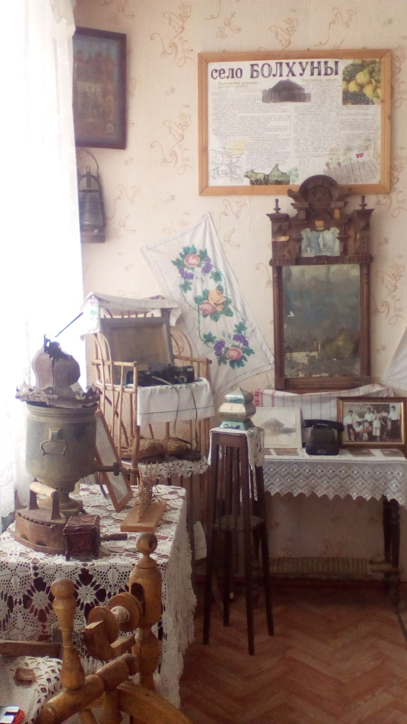
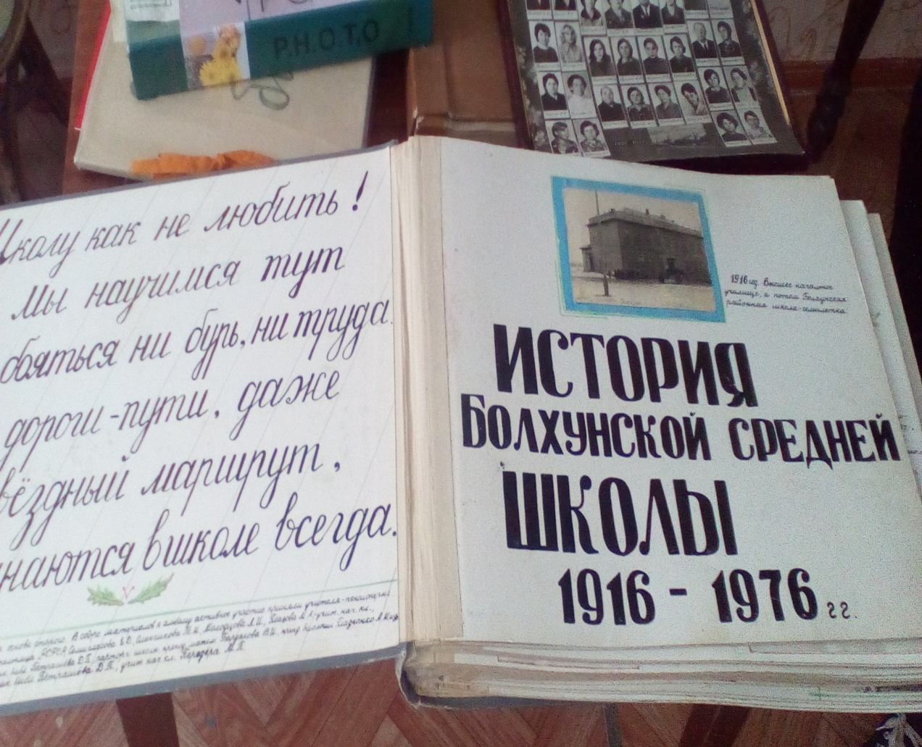
История школы и села Болхуны отражена в школьном музее, в котором представлены несколько экспозиций.

Slide 14
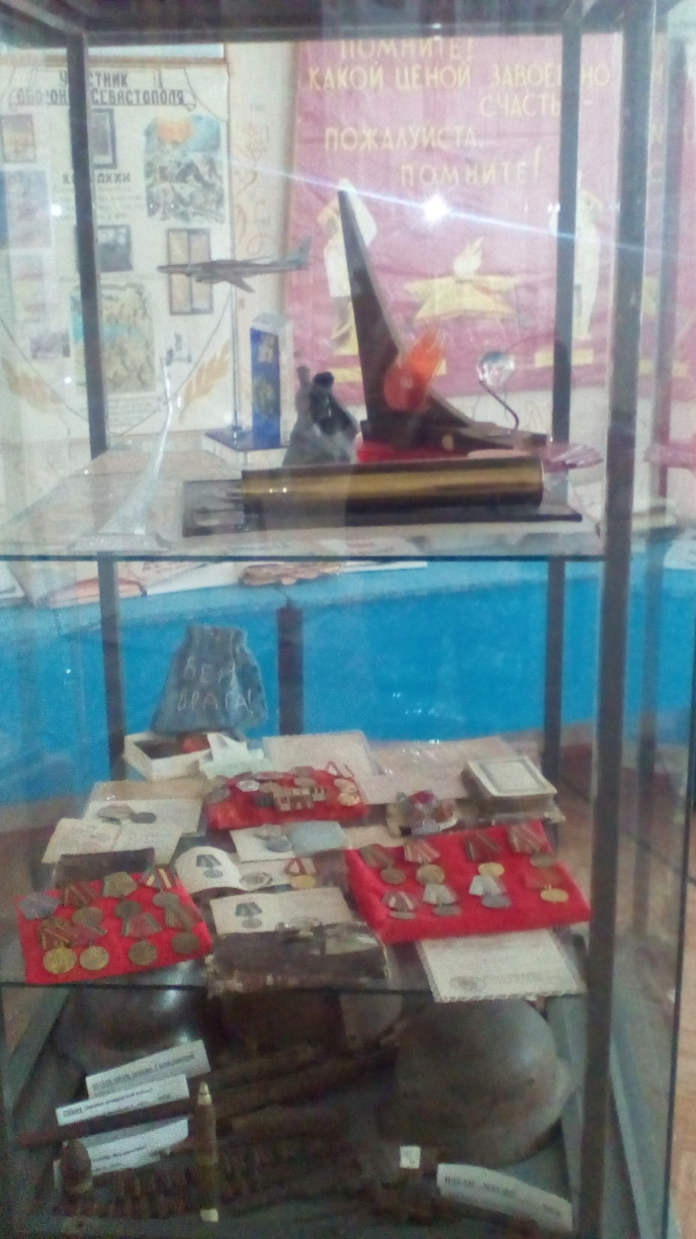
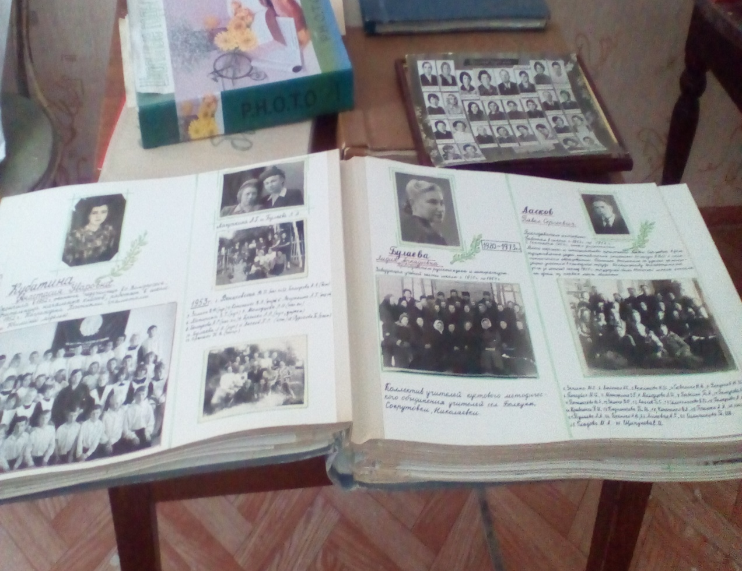
Школьный музей начал работу с 1974 года. В зале Боевой Славы собраны подлинные документы: фронтовые фотографии, письма, воспоминания. Собраны материалы: медали, земля в капсулах с Мамаева Кургана, Малахова Кургана, Брестской крепости. В папках хранятся фотографии и материалы о битвах Великой Отечественной войны

Slide 15
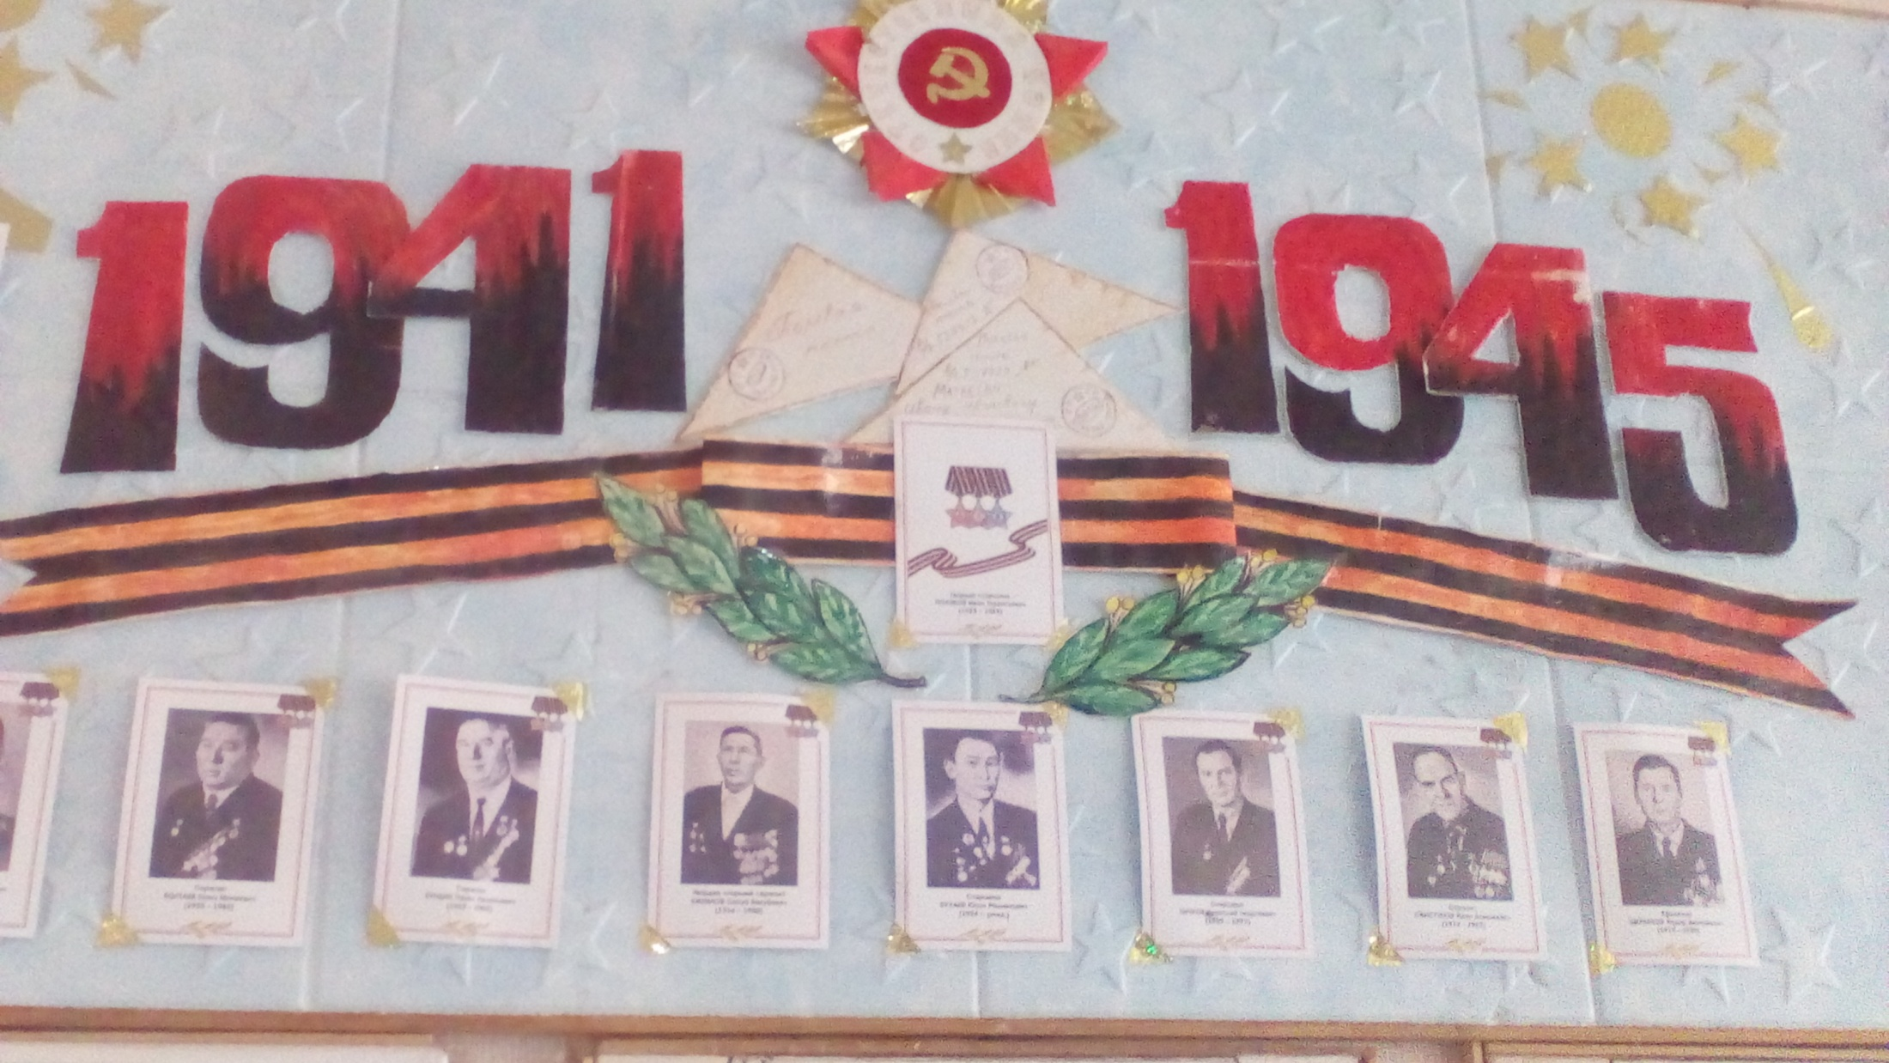
Многие жители села Болхун защищали свою Родину во время Великой Отечественной войны.

Slide 16
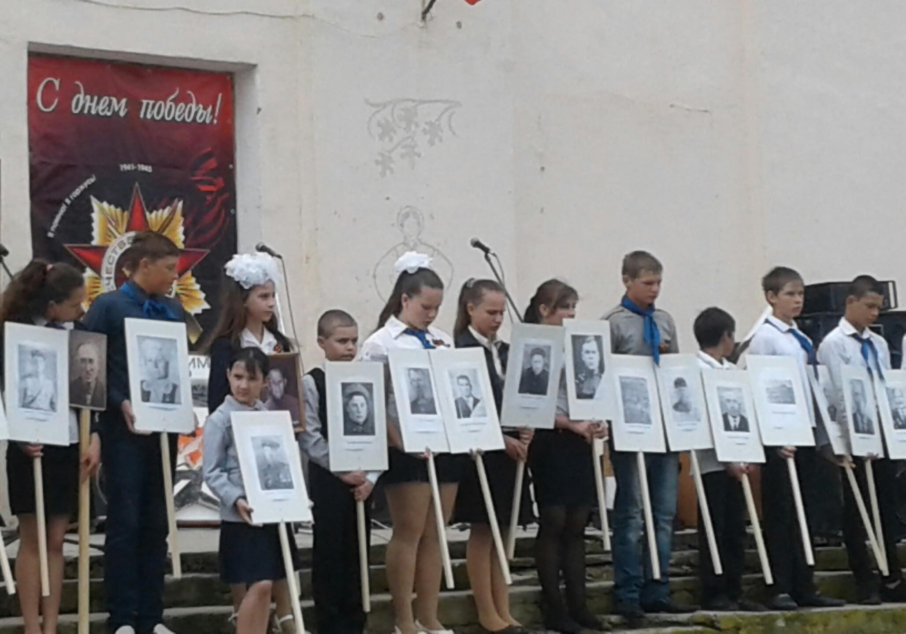

Slide 17
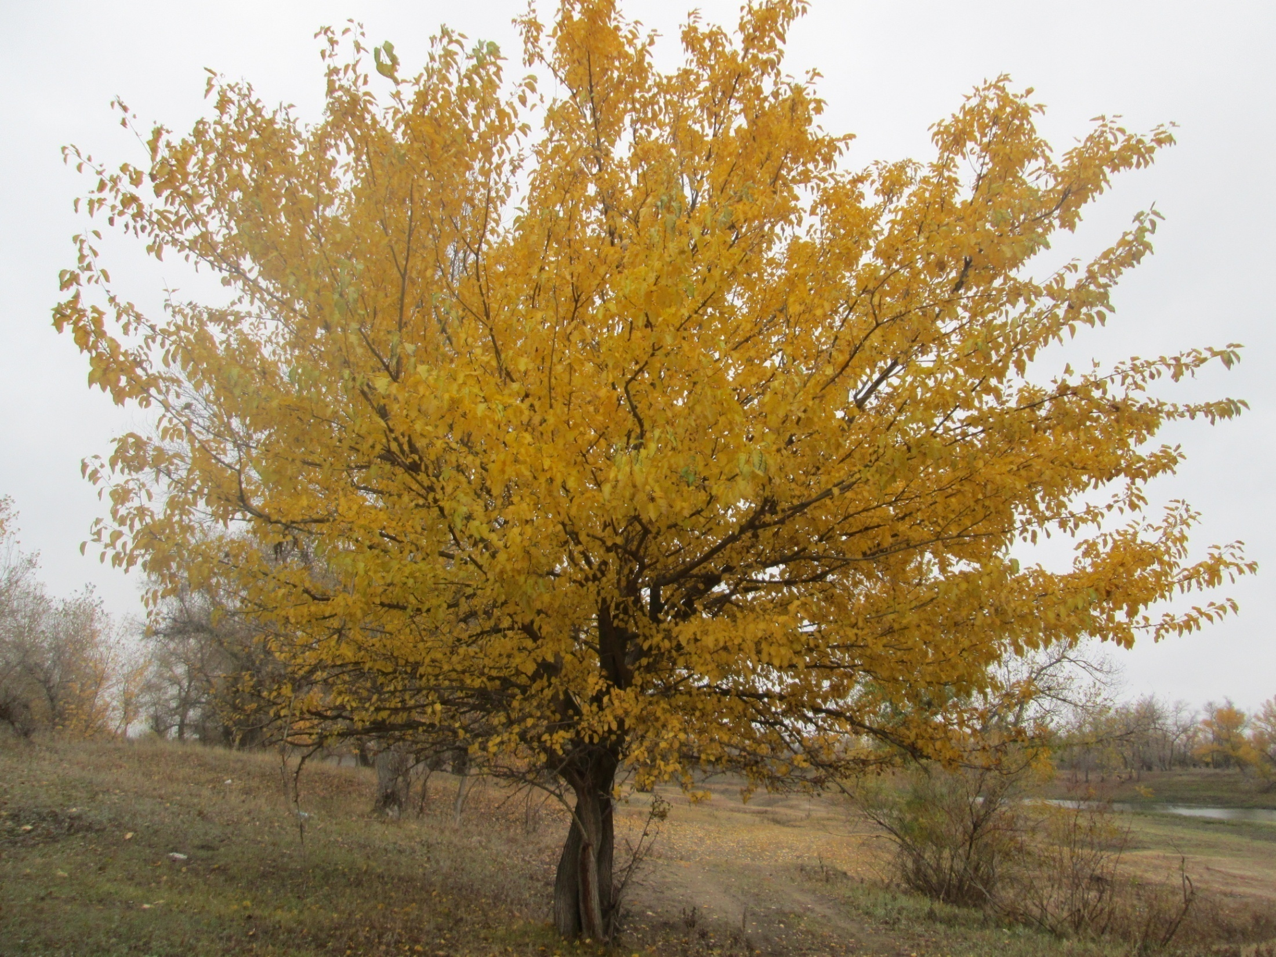
Где то вдоль берегов Ахтубы затерялось село, его нет на карте…
Но здесь живут, любят и мечтают замечательные люди.
Приезжайте к нам, мы будем рады!!!

Slide 18
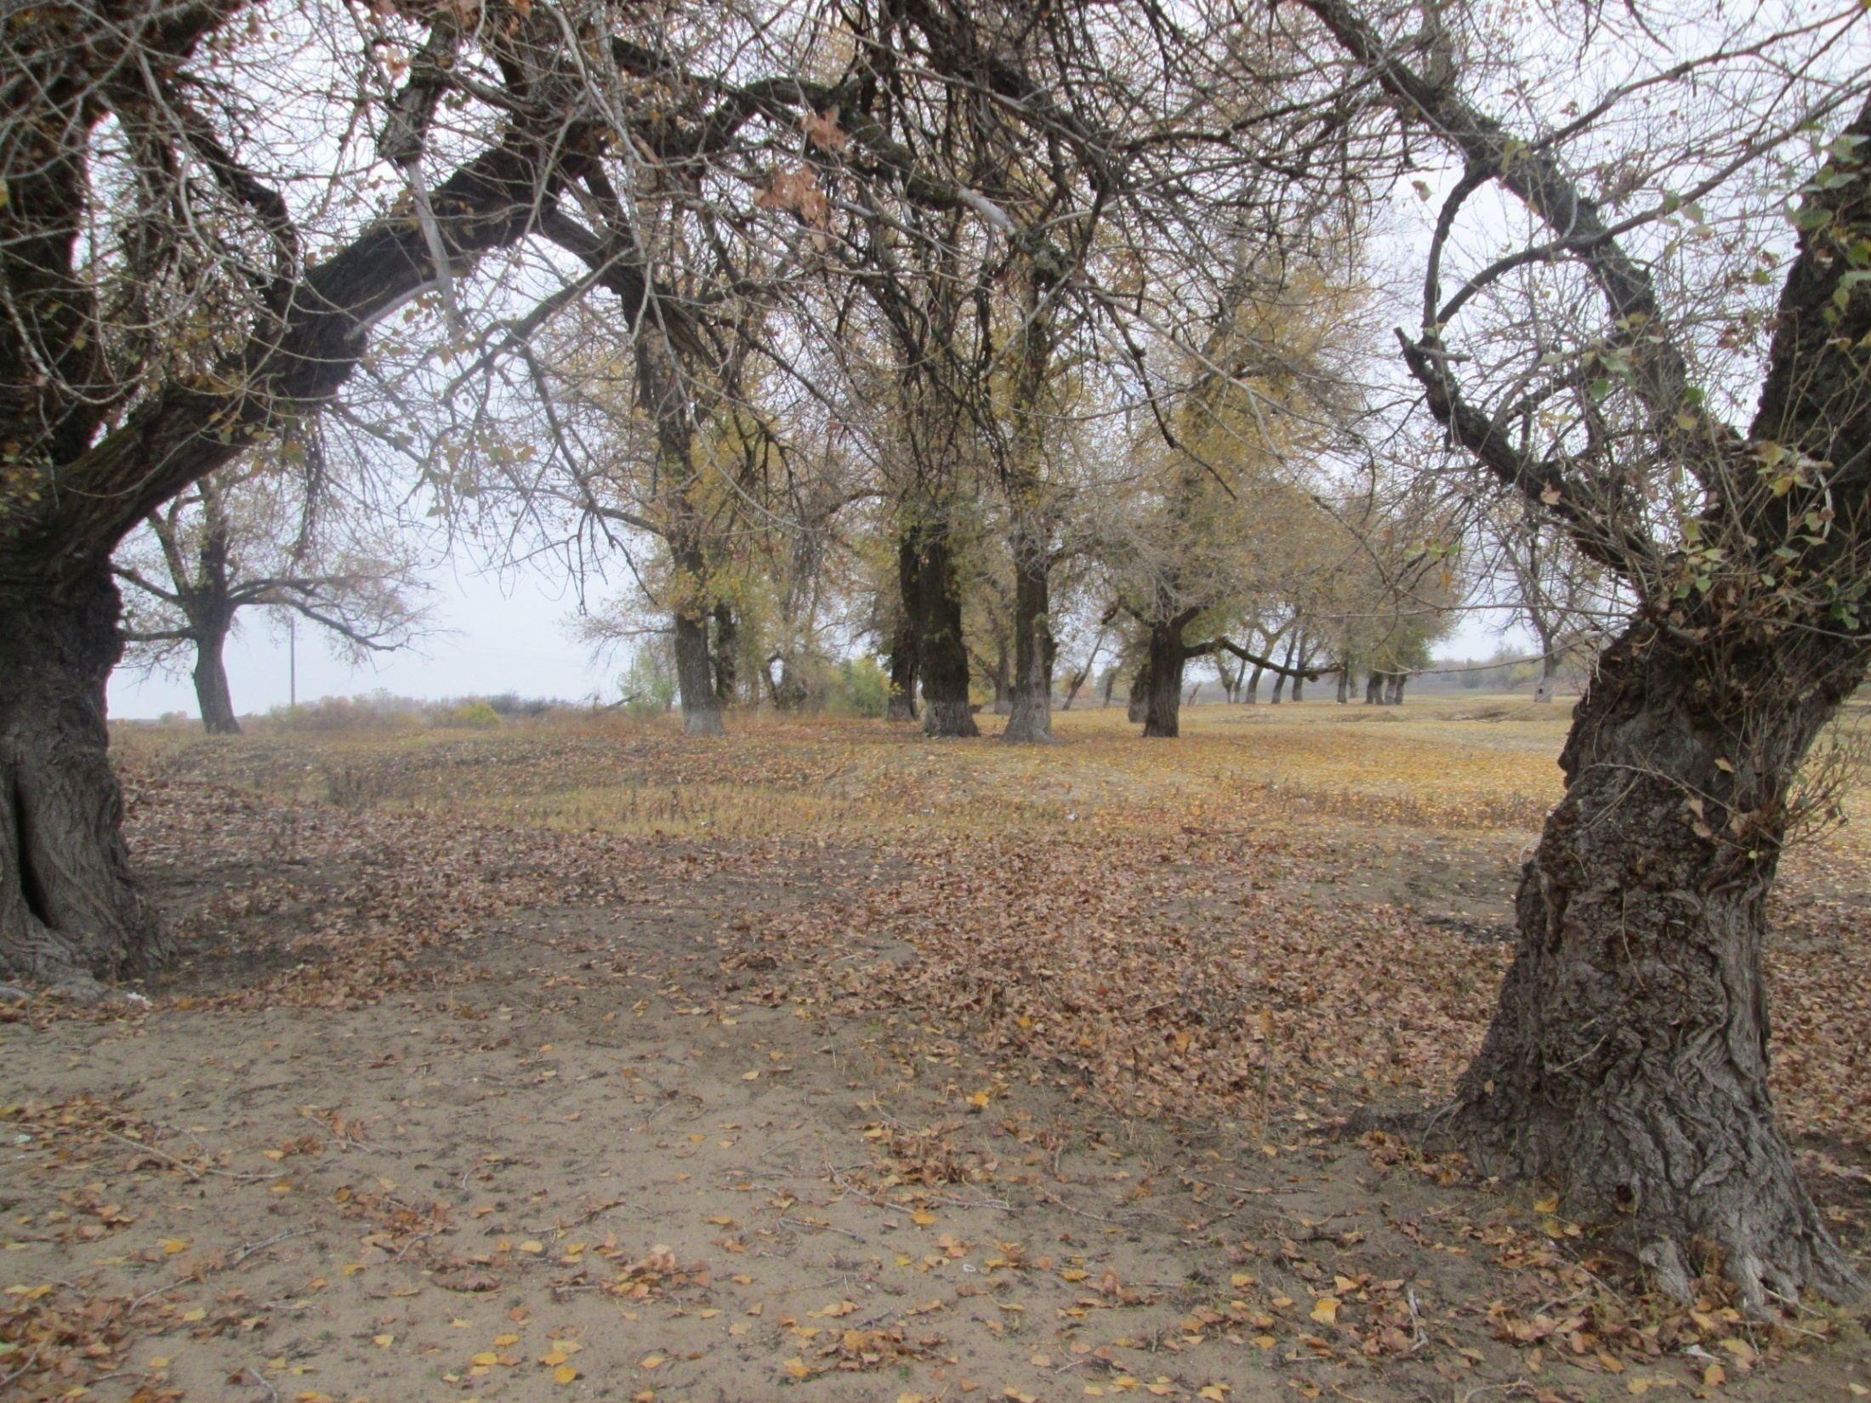
Презентацию о своем родном селе Болхуны выполнили:
Ученики 6-7 класса:
Лебеденко К.
Венедиктов В.
Магомедгаджиева Х.
Голубева В.
Калюжная О.
Руководитель: учитель истории Дюшкова Л.А.

